Slide 1
Найвідоміші письменники сучасності
Хто ж вони?

Slide 2
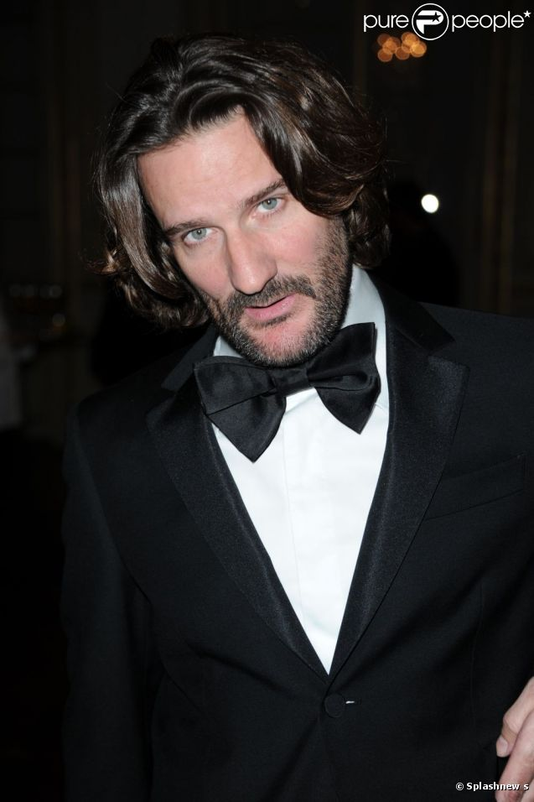
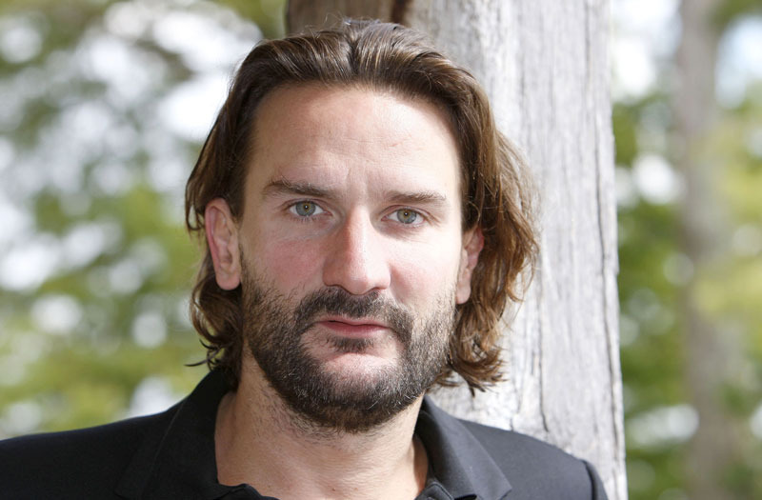
Фредерік Бегбедер
Бегбедер є одним з кращих письменників у сучасній французькій літературі . Народився письменник в 1965 році. До того, як став письменником , Бегбедер близько десяти років займався рекламним бізнесом. Найвідоміші твори письменника , які принесли йому славу - це такі романи , як « Канікули в комі » (1995 рік) , « 99 франків » (2000 рік) , «Романтичний егоїст » (2005 рік).

Slide 3
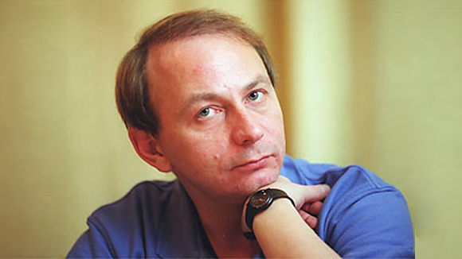
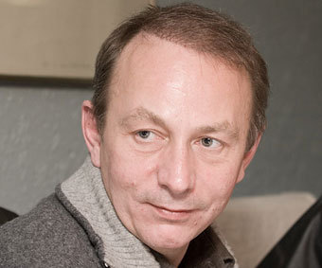
Мішель Уельбек
Французький письменник
Письменник- прозаїк , есеїст і поет Уельбек народився в 1958 році. За свою творчість Уельбека нагородили величезною кількістю різноманітних премій. Одними з таких нагород стали: Гран -прі премія в галузі літератури за його творіння під назвою «Елементарні частинки » (1998 рік) , приз Паризького кінофестивалю за роман «Платформа » (2001 рік). Також письменник не раз називався найпопулярнішим серед читачів автором романів сучасності.

Slide 4
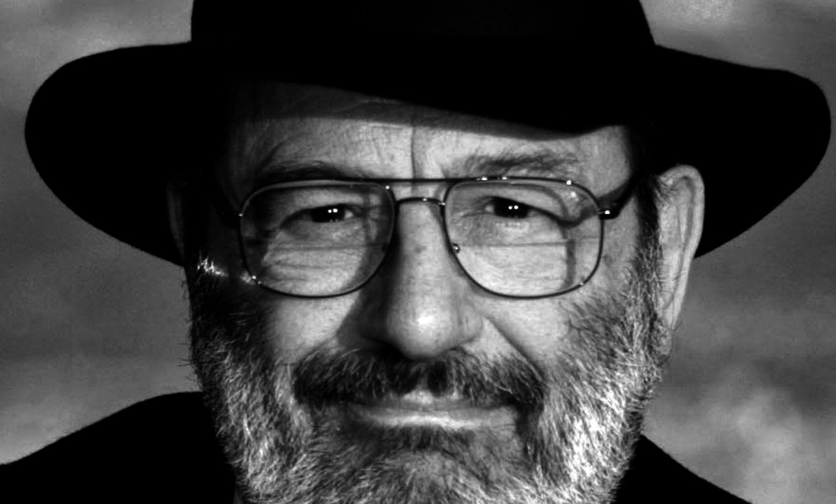
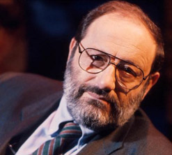
Умберто Еко
Італійський письменник і фахівець з масовій культурі
Умберто Еко не раз був відзначений в перших рядках на одному ряду , де розмістилися кращі письменники сучасності. Його першим творінням, опублікованими в 1980 році, став роман під назвою «Ім'я троянди», який був віднесений до числа перших інтелектуальних романів світу . Даний роман був переведений на безліч мов світу і став класикою. А роман Еко « Баудоліно » критики назвали самим читаним у світі.

Slide 5
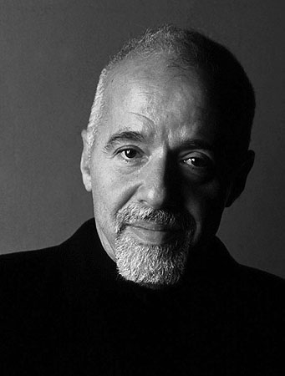
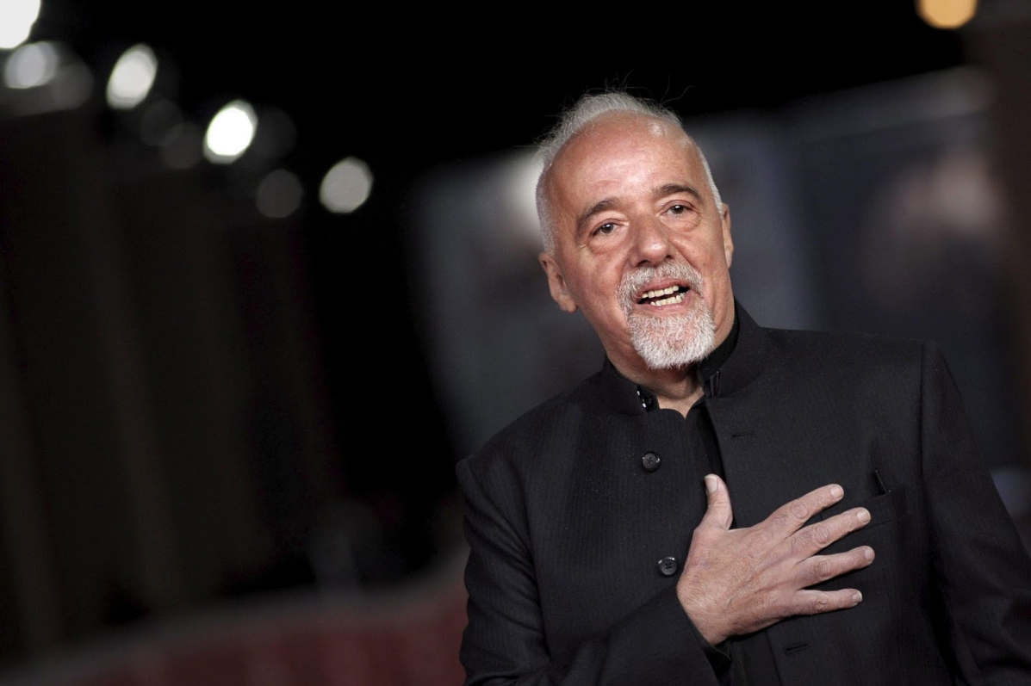
Пауло Коельо
Бразильський письменник.
Коельо - один з небагатьох неабияких письменників сучасного світу. Його роман « Алхімік » (1988 рік) був переведений на 50 мов світу і носить почесний статус культового твору. На сьогоднішній день цей роман займає найбільш рейтингові строчки серед найбільш продаваних книг у всьому світі і історії Бразилії . До речі , саме з цієї причини роман був занесений до Книги рекордів Гіннеса.

Slide 6
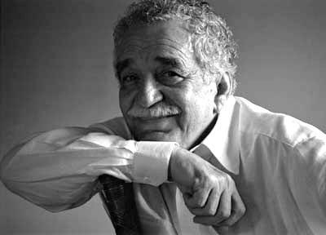
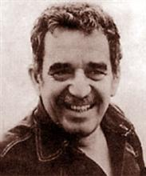
Габріель Гарсія Маркес
Колумбійський письменник.
Письменник по життю і юрист за освітою. Габріель Гарсія Маркес народився в 1927 році. Знамениті романи письменника - це « Полковнику ніхто не пише » (1957 рік) , «Сто років самотності » (1967 рік) , « Кохання під час холери » (1985 рік) , «Генерал у своєму лабіринті » (1989 рік) , « Мої сумні повії »(2004 рік).
У 1982 році Маркес отримав Нобелівську премію в галузі літератури. Починаючи з 2006 року , письменник публікує виключно мемуари.

Slide 7
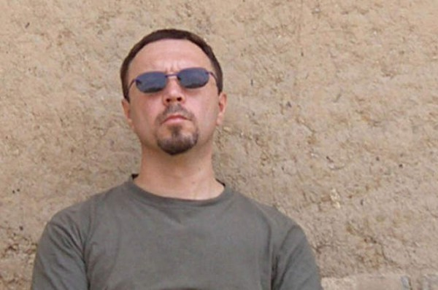
Віктор Пєлєвін
Російський письменник
Пелевін - один з небагатьох вітчизняних письменників сучасності, який був згаданий у списку «Знамениті письменники світу» поряд з такими письменниками, як Габріелем Гарсіа Маркес , Харукі Муракамі та Умберто Еко. Після такого роману , як « Чапаєв і пустота », Віктор був названий одним з найбільш культових письменників.

Slide 8
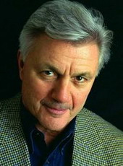
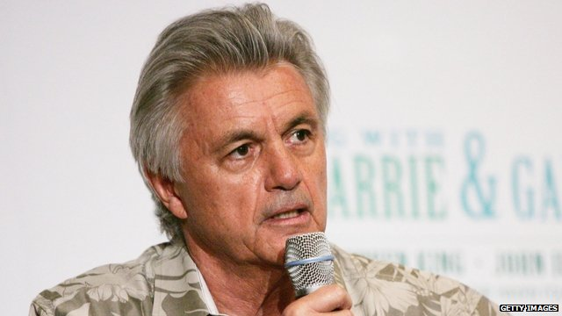
Джон Ірвінг
Американський письменник.
Ірвінг визнаний майстром психологічної прози. Першою книгою Ірвінга став його роман під назвою « Сімейне життя вагою в 158 фунтів » , а от другий роман Джона «Світ очима Гарпа » отримав Національну книжкову премію. За цей же роман , а вірніше його екранізацію письменник отримав « Оскар». Ще один « Оскар » поповнив колекцію Джона за кіносценарій до кінокартини «Правила виноробів ».

Slide 9
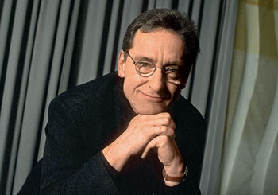
Бернхард Шлинк
Німецький письменник.
Народився письменник в 1944 році. Його роман « Читець» був названий однією з найуспішніших книжок в історії Німеччини . Роман був переведений на величезну кількість мов світу і став одним з найбільш затребуваних серед читачів. З 1990 року Шлинк веде викладацьку діяльність і має статус професора при університеті імені Гумбольдта.

Slide 10
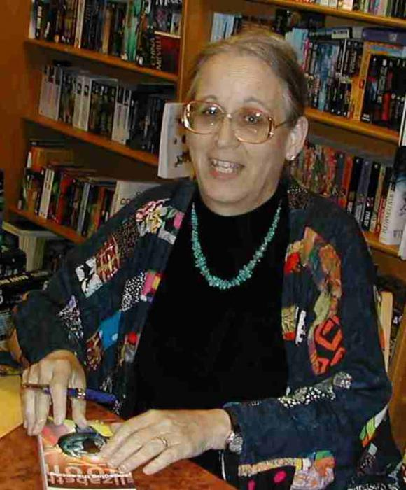
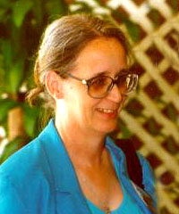
Елізабет Мун
Американська письменниця
Мун пише романи в жанрі наукової фантастики. Першою книгою Елізабет став роман під назвою «Шлях найманця » (1990 рік). На рахунку письменниці такі премії , як: Премія Комптон Крок (1990 рік) , премія « Небьюла » за кращий роман (2003 рік) і премія Роберта Хайнлайна (2007 рік).

Slide 11
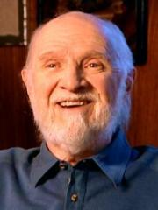
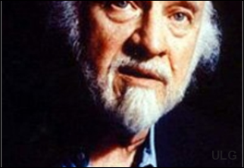
Річард Метісон
Американський письменник і сценарист
Метісон працює в жанрі фентезі , жахи і наукова фантастика. Велика частина його творів була екранізована. Такі знамениті в сучасності фільми, як «Легенда пекельного будинку » (1973 рік) - роман « Пекельний будинок » , «Куди приводять мрії » (1998 рік) , « Відгомін луни » (1999 рік) - роман « Відгомін луни » , «Я - легенда »(2007 рік) були зняті саме за його творами.

Slide 12
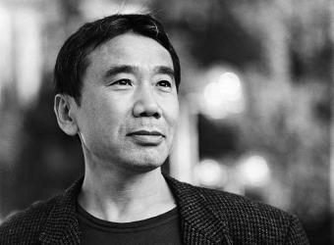
Харукі Муракамі
Японський письменник
У 1979 році світ побачила його перша повість під назвою «Слухай пісню вітру» , за сумісництвом вона стала першою частиною , так званої « Трилогії Пацюка ». За цю книгу Муракамі був удостоєний премії « Гундзи сіндзін -се » в номінації кращий початківець письменник. Дана книга вже до кінця року була розпродана в дуже більшому накладі . А ось в 1980 році письменник опублікував другу частину трилогії - повість « Пінбол 1973 ». Третя частина « Трилогії Пацюка » побачила світ у 1982 році. Це був роман під назвою «Полювання на овець ». Після виходу цього роману Мукакамі був нагороджений черговий премією. Письменник має почесну премію імені Франца Кафки (2006 рік). Такі знамениті романи письменника , як - «Все божі діти можуть танцювати » (2007 рік) і «Норвезький ліс » (2010 рік) були екрановані.

Slide 13
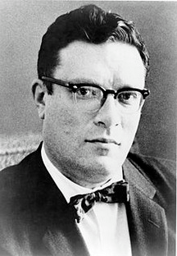
Айзек Адамсон
Американський прозаїк
Відомий нам по знаменитій серії детективів про пригоди журналіста Біллі Чакі в Японії , Айзек Адамсон завершує наш список «Знамениті письменники нашого часу». Його роман під назвою « Розборки в Токіо» був екранізований відомою компанією «Соні Пікччерс Ентертеймент » і отримав позитивну оцінку з боку відомих критиків.

Slide 14
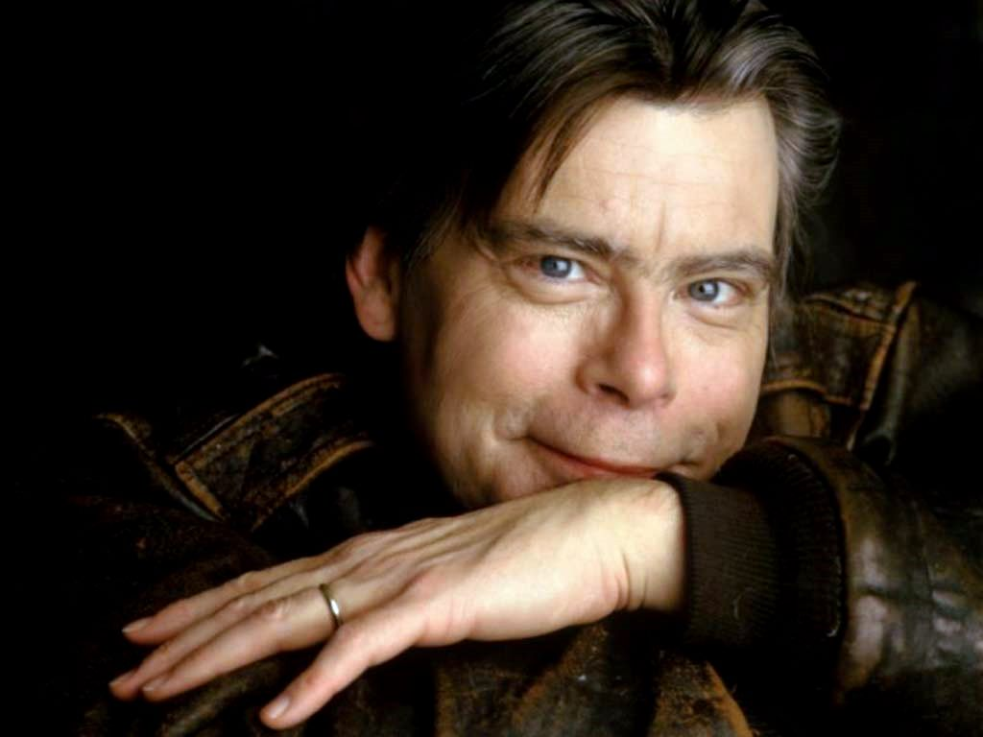
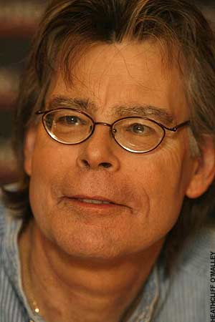
Сті́вен Е́двін Кі́нг
Сті́вен Е́двін Кі́нг — американський письменник, автор більш ніж 200 творів, серед яких понад 40 книг бестселерів в стилях жахи ,фентезі, трилер, містика. Також писав під псевдонімом Річард Бахман . Було продано більш ніж 350 млн копій його романів та збірок оповідань. На основі його історій знято ряд фільмів. У 2003 році Стівен Кінг став лауреатом найвищої премії США в області літератури — медалі «За особливий внесок в американську літературу».

Slide 15
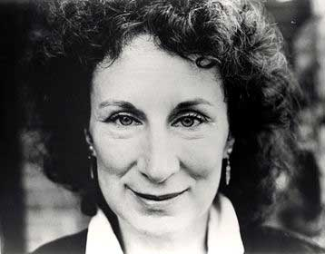
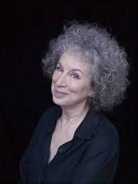
Маргарет Етвуд
Маргарет Етвуд —канадська письменниця, поетеса, літературний критик і активіст захисту навколишнього середовища. Хоча вона відоміша як автор прози, вона також має численні нагороди за свою поезію і більше 15 виданих поетичних збірок. Багато її віршів були надихані міфами та казками, якими вона цікавилася змалку. Етвуд публікувала оповідання в Tamarack Review, Alphabet, Harper's, CBC Anthology, Ms., Saturday Night, Playboy, та багатьох інших. Вона також видала чотири збірки оповідань і три збірки коротких прозових робіт.

